Slide 1
Mask, Brenson, Allen: как формировать предпринимательские способности в цифровой образовательной среде

Slide 2
Портрет современного инженера
ПОРТРЕТ ВЫПУСКНИКА – 2030

Slide 3
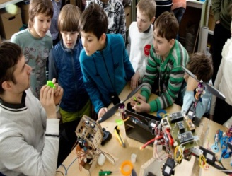
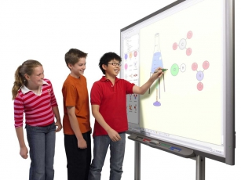
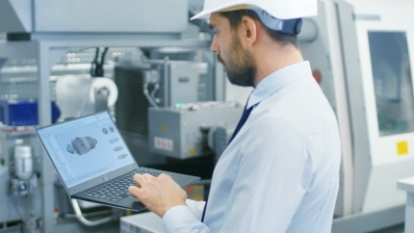
МЭО ДЛЯ ФОРМИРОВАНИЯ ПРЕДПРИНИМАТЕЛЬСКИХ СПОСОБНОСТЕЙ
01
02
03
04
05
Активные формы обучения:
совместная деятельность и продуктивное сотрудничество;
проектная и учебно-исследовательская деятельность
Формирование навыков и компетенций XXI века
Формирование математической и социально-гуманитарной грамотности
Обеспечение персонализированного учения обучающихся в соответствии с их склонностями, способностями, потребностями
Междисциплинарность – формирование у обучающихся целостной картины мира
а также:
олимпиадные задания;
решение прикладных задач;
современный контекст обучения;
формирование цифровой грамотности
(сетевой компетентности) обучающихся.

Slide 4
МЭО ДЛЯ ФОРМИРОВАНИЯ ПРЕДПРИНИМАТЕЛЬСКИХ СПОСОБНОСТЕЙ
Образование предпринимателя:
практико-ориентировано и личностно-значимо;
создание ситуаций опыта – решение сложных проблемных ситуаций.
Контекстное обучение: динамическое моделирование ситуаций с предметной и социальной неоднозначностью и противоречивостью – возможность развернуть содержание образования в динамике, задавая модели усложняющейся деятельности, требующих интеграции знаний всех дисциплин необходимых для разрешения данной ситуации.
ФИЗИКА. 11 КЛАСС.
Занятие 7. Геометрическая оптика
ЗАДАНИЕ К ЗАНЯТИЮ
РАЗРАБАТЫВАЕМ ТЕХНИЧЕСКОЕ ЗАДАНИЕ ДЛЯ КОММЕРЧЕСКОГО ПРОДУКТА
Фирма интерактивных развлечений просит вас создать коробку с набором материалов для экспериментов по физике, который она планирует продавать в «Детском мире» и других магазинах игрушек. Это должно быть умное развлечение для детей дошкольного и младшего школьного возраста.
В связи с возрастающим ростом интереса к инженерным профессиям фирма-изготовитель просит так подобрать эксперименты, чтобы была чётко видна взаимосвязь между физической теорией и её практическим применением. Другими словами, опыты не должны быть оторваны от прикладного использования. Более того, развлечение позиционируется как инженерная забава, то есть ученик должен учиться, создавая готовые продукты.
Размер коробки и общая себестоимость ограниченны, так как конкретное коммерческое решение должно быть конкурентоспособно.
Ваша задача — разработать техническое описание содержания данной коробки.
В техническое задание должно войти следующее:
перечень продуктов (не более 5—8), которые сможет создать покупатель набора для того, чтобы лучше понять связь между оптикой и её практическим значением. Для каждого продукта должна быть пояснена связь с тем или иным разделом оптики;
список необходимых материалов для создания продуктов (с указанием того, как именно данный продукт соотносится с оптикой);
размер коробки;
рекламный слоган, который бы привлёк внимание покупателя;
предварительная общая стоимость наборов.
ПРОФЕССИОНАЛЬНО МОБИЛЬНЫЕ И КОНКУРЕНТОСПОСОБНЫЕ ВЫПУСКНИКИ
УСПЕШНАЯ ПОДГОТОВКА К ПОСТУПЛЕНИЮ В ВУЗ

Slide 5
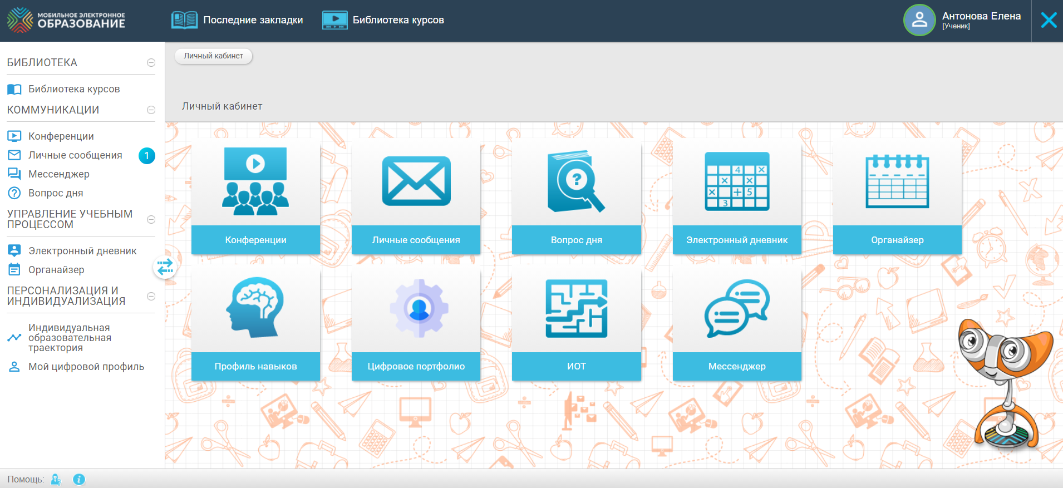
Личный кабинет пользователя

Slide 6
Библиотека курсов старшеклассника

Slide 7
Библиотека курсов (дополнительное образование)
обязательные и элективные онлайн-курсы, обеспечивающие формирование навыков будущего и способствующие реализации проектов;

Slide 8
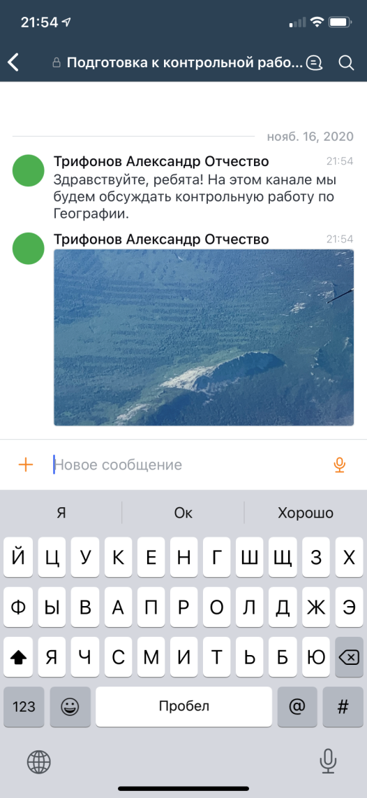
ПОДСИСТЕМА «ЛИЧНЫЕ СООБЩЕНИЯ» И «мессенджер»
Обсуждение идеи или темы проекта
Согласование целей и задач проекта
Обмен материалами между участниками проекта
Обсуждение материалов и/или результатов работы
Индивидуальное или групповое консультирование участников
Обсуждение продукта проекта (в т.ч. публичное)

Slide 9
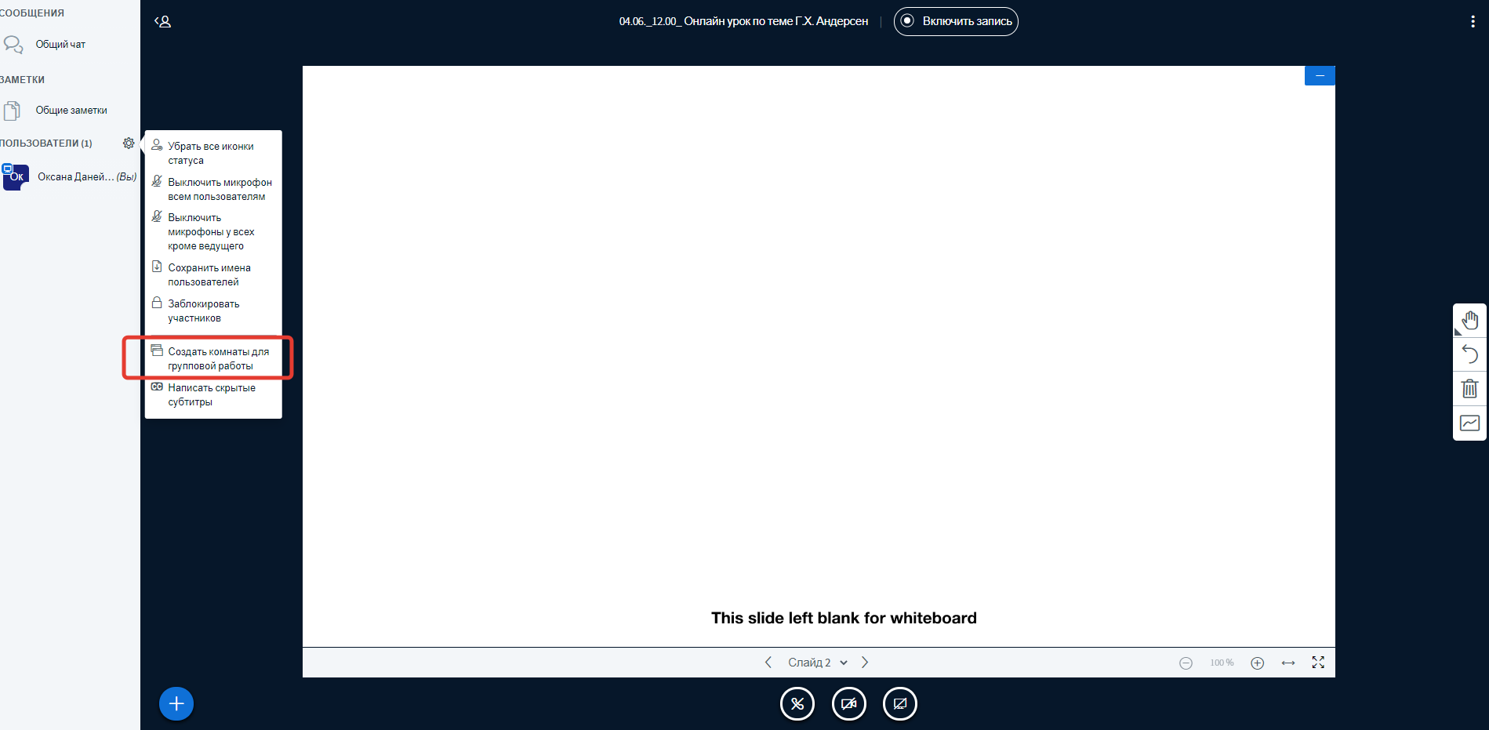
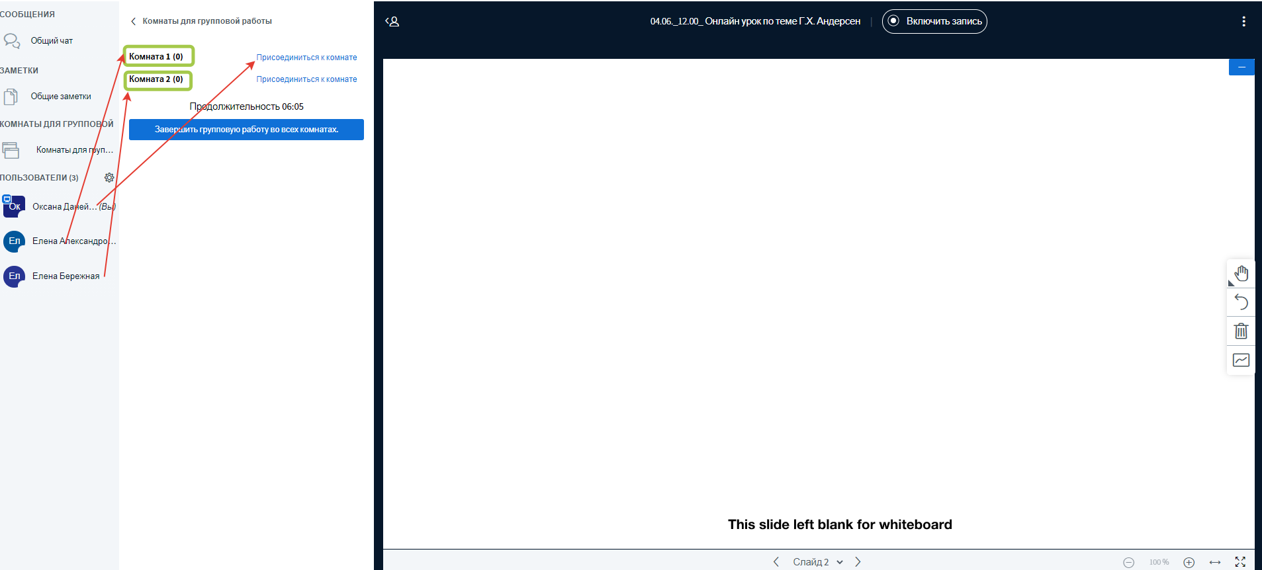
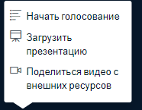
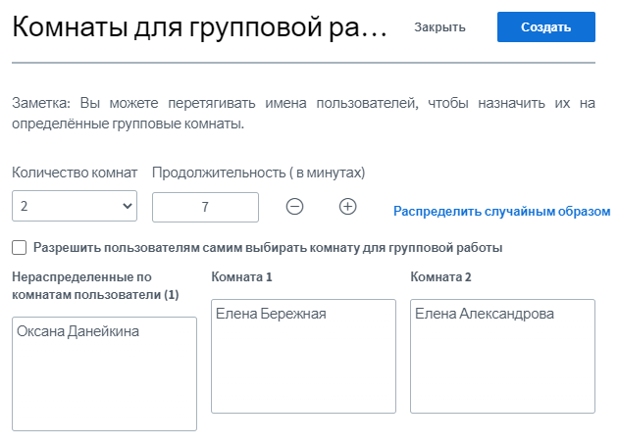
Подсистема «ВИДЕОКОНФЕРЕНЦИя»
Обсуждение идеи, темы, целей и задач проекта
Коммуникация между участниками проектной группы
Индивидуальное или групповое консультирование участников проекта
Презентация результатов проекта
Возможность организации индивидуальных и групповых форм работы.

Slide 10
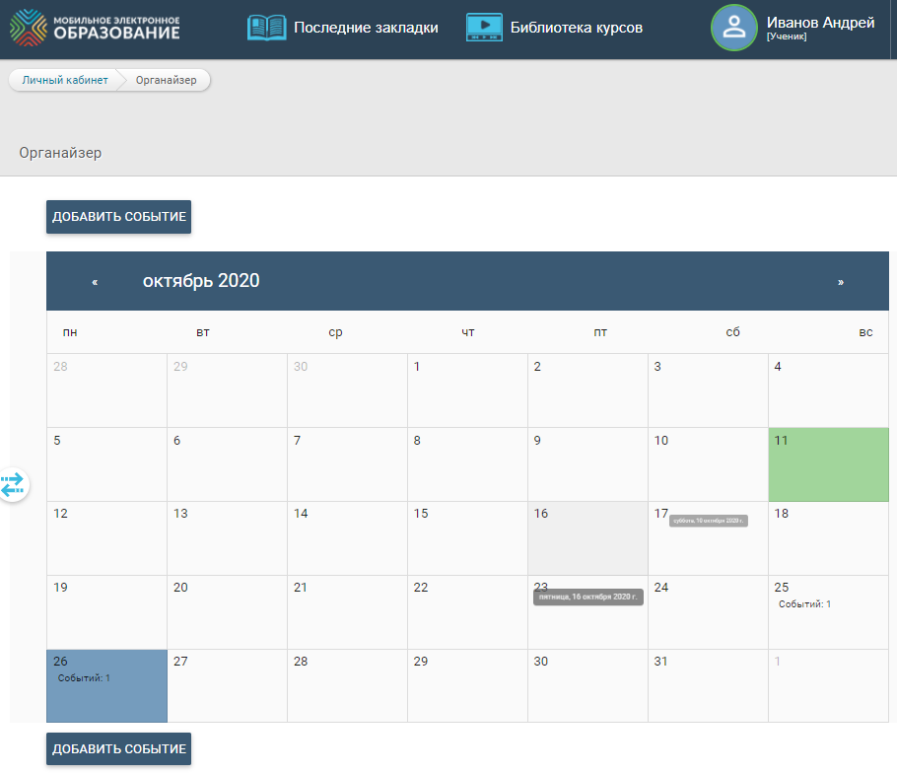
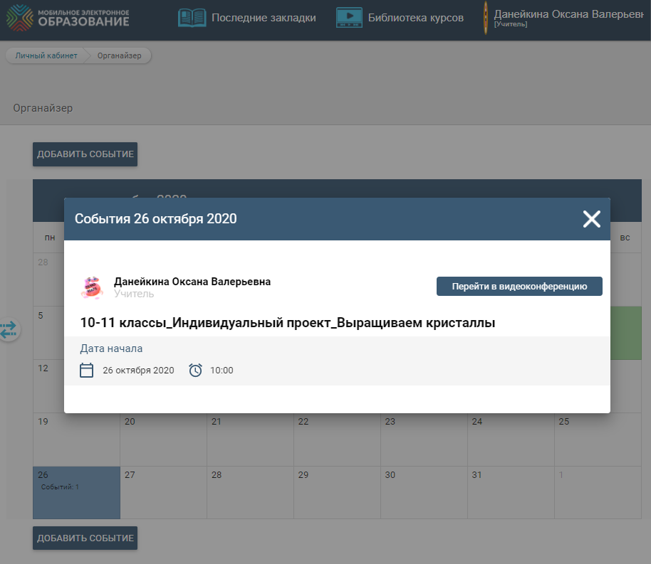
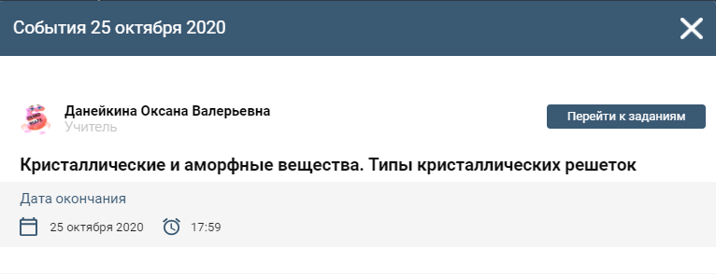
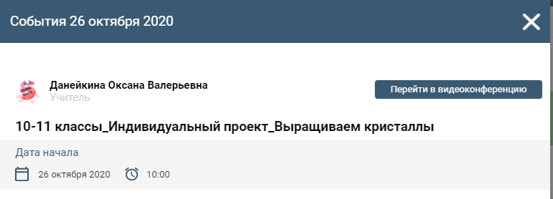
ПОДСИСТЕМА «ОРГАНАЙЗЕр»
Отображение мероприятий в органайзере обучающегося
Использование органайзера учителем

Slide 11
Матрица назначения заданий в Индивидуальном проекте

Slide 12
ПОДСИСТЕМА «ЦИФРОВОЕ ПОРТФОЛИО»
Дневник проектной деятельности

Slide 13
ПРОЕКТНАЯ ДЕЯТЕЛЬНОСТЬ В ЦИФРОВОМ ПОРТФОЛИО

Slide 14
ПРЕЗЕНТАЦИЯ И САМООЦЕНКА ПРОЕКТА

Slide 15
Возможности МЭО для реализации проектной деятельности
Инструмент | Как используется в проектной деятельности? | Функциональные возможности
ВОПРОС ДНЯ | • Выбор и обсуждение темы проекта | Отправка текстовых и голосовых сообщений Отправка файлов
ЛИЧНЫЕ СООБЩЕНИЯ И МЕССЕНДЖЕР | • Выбор и обсуждение идеи или темы проекта • Согласование целей и задач проекта • Обмен материалами между участниками проекта • Обсуждение материалов и/или результатов работы • Индивидуальное или групповое консультирование участников • Обсуждение продукта проекта (в т.ч. публичное) | Отправка текстовых и голосовых сообщений Отправка файлов +Мессенджер: Возможно установить на любой современный гаджет Можно отправлять видеосообщения Организация каналов для обсуждения
КОНФЕРЕНЦИЯ | • Обсуждение идеи, темы, целей и задач проекта • Коммуникация между участниками проектной группы • Индивидуальное или групповое консультирование участников проекта • Презентация результатов проекта | Возможности видеоконфереции (видео- и голосовая связь) Демонстрация рабочего стола и презентаций Обмен текстовыми сообщения Интерактивная доска Комнаты для групповой работы Опросы
ОРГАНАЙЗЕР | Составление циклограммы проекта Составление расписания индивидуальных или групповых консультаций для участников проекта Оповещение о назначенных мероприятиях в очном и дистанционном форматах | Планирование событий Возможность прямого перехода из органайзера на запланированные учителем занятия (онлайн-консультации/уроки и т.д.) в видеоконференцию, а так же на задания, назначенные для выполнения в Матрице назначения заданий.
ОНЛАЙН-КУРСЫ ЗАДАНИЕ К ЗАНЯТИЮ ЗАДАНИЯ С ОТКРЫТЫМ ОТВЕТОМ | Может быть использовано как основа для выбора темы проекта и определения конечного продукта | Находится в каждом занятии Носит мотивирующий, практический, профориентационный характер, обладает ролевым потенциалом
ЦИФРОВОЕ ПОРТФОЛИО | • Хранение материалов, отражающих процесс работы над проектом, а также его результат (продукт) | Ведение дневника проектной деятельности Загрузка материалов проектной деятельности Загрузка документов о достижениях обучающегося (грамоты, дипломы, сертификаты и т.п.)

Slide 16
СПАСИБО ЗА ВНИМАНИЕ
СЛУЖБА ТЕХНИЧЕСКОЙ ПОДДЕРЖКИ: tech-support@mob-edu.ru Тел.: +7 (495) 249-90-11 (доб. 139, 140)
СЛУЖБА МЕТОДИЧЕСКОЙ ПОДДЕРЖКИ: metod@mob-edu.ru Тел.: +7 (495) 249-90-11 (доб. 119, 121, 162, 163)

